Slide 1
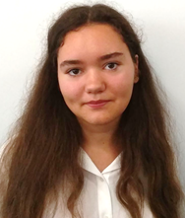
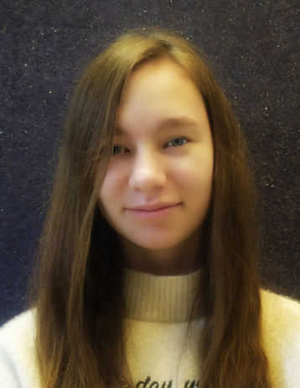
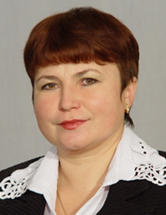
Всеукраїнський інтерактивний конкурс юних винахідників
«МАН-ЮНІОР ДОСЛІДНИК - 2021» Номінація «Еколог-Юніор»
Тема проєкту:
Проблеми водозабезпечення Помічнянської ОТГ
Автори:
Гупаленко Марія та Лісовенко Анна - учениці 9-х класів Помічнянської загальноосвітньої
школи І –ІІІст.№1 імені Героя України Березняка Євгена Степановича Помічнянської міської ради Кіровоградської області
Керівник :
Скороход Світлана Вікторівна, учитель фізики Помічнянської загальноосвітньої школи І-ІІІ ступенів № 1 імені Героя України Березняка Євгена Степановича Помічнянської міської ради Кіровоградської області

Slide 2
Мета проєкту: з’ясувати причини зникнення води в місцевих колодязях та водоймах.
Об’єкт дослідження : водні ресурси Помічнянської ОТГ
Предмет дослідження: рівень води у місцевих водоймах, причини його зниження.
Методи дослідження: спостереження, теоретичний, аналіз інформації із першоджерел та інтерв’ю із вчителями.
Завдання: проаналізувати причини зневоднення територій та розробити план заходів, що зможуть покращити катастрофічну екологічну ситуацію з гідроресурсами в Помічнянській ОТГ.

Slide 3
Згідно із законом України «Про забезпечення санітарного та епідемічного благополуччя населення» (1994 р.) [1] громадяни мають право на безпечну для здоров’я та життя питну воду. Проте на сьогоднішній день в Україні недостатньо води відповідної якості. Проблема питної води в нашій країні загальнонаціональною, а кількість і якість води з водогону є також і економічною проблемою. У Загальнодержавній програмі «Питна вода України» на 2006-2020 роки [4] визначені пріоритетні напрями державної політики щодо забезпечення населення якісною питною водою, але зазначені засади носять лише загальний характер

Slide 4
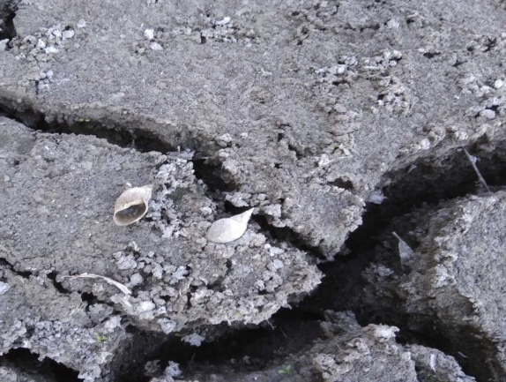
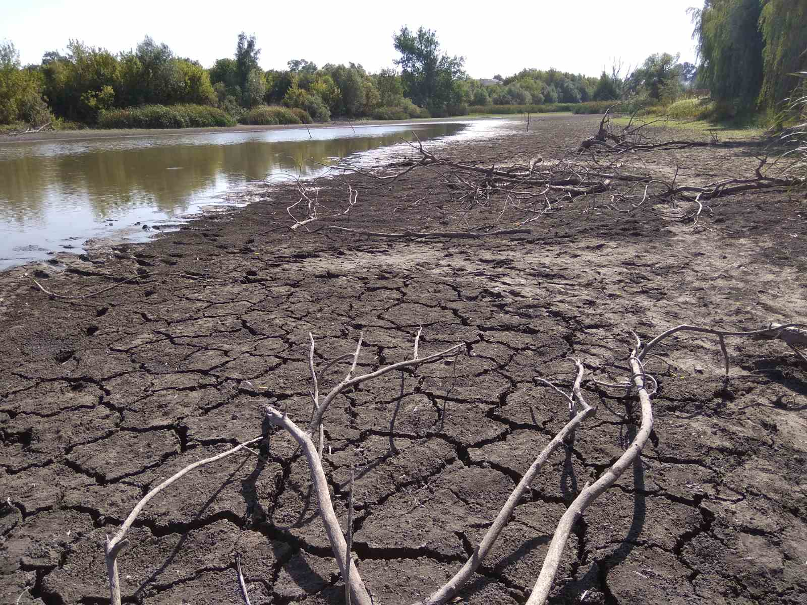
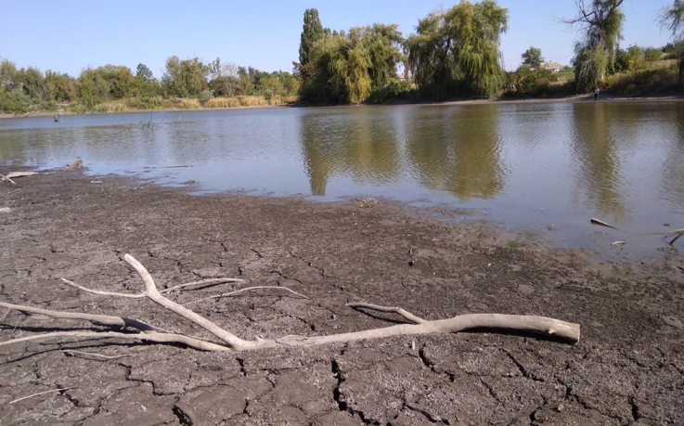
Забезпечення населення якісною питною водою виступає стратегічним національним інтересом будь-якої держави, у тому числі й України, що і обумовлює актуальність та важливість проблеми, яка досліджується.
SOS!!! За 2019-2020 р. у Помічнянській ОТГ в садибах повисихали криниці, катастрофічна ситуація із водозабезпеченням жителів. А ще зовсім недавно (2005-2007 роки) у погребах під час весняних паводків стояла вода, подекуди рівень води у підвалах сягав 1-1,5 м. Що ж відбувається?
Працюючи над проектом, ми дослідили стан водойми поблизу будинку культури села Помічної, яка донедавна була окрасою села і збирала на своєму березі рибалок, відпочиваючих та мешканців з усієї округи. А сьогодні бачимо ось таку картину: забруднення та обміління ставка, який перетворився в невелику калабатину всього за липень-серпень 2020 року!!!
Висохла водойма ставу біля БК села Помічна. Проєкт Проблеми водозабезпечення Помічнянської ОТГ фото та відео\проєкт дослідники Кіровоград-щини.avi

Slide 5
Причини зневоднення:
Об’єктивні:
- змінні процеси в гравітаційному полі Землі;
- зміна клімату, кліматична криза.
Суб’єктивні:
- під час реконструкції залізниці на перегоні Помічна - Висоцьке було закрито водовідведення з боку станції Бешкетове, з боку станції Висоцьке було закрито водовідведення через трасу Кишинів - Полтава нашим славним Автодором.
- заорано всі водостічні рови понад дорогами вздовж полів;
- припинилися сезонні потоки води до ставу через відсутність цілісної системи водозливних ровів;
- розорані приберегові зони біля ставу, що є недопустимим;
- деякі місцеві жителі проявили злочинну ініціативу, повипилювали верби навколо ставу і покидали гілля у воду водойми, замуливши джерела;
- неконтрольований забір води фермерами з водойми для обробки власних полів.

Slide 6
У своєму сезонному огляді та прогнозі метеорологи C3S передбачили нижчу середню кількість опадів для південної та східної Європи у червні, липні та серпні. Карти на цій сторінці (наступний слайд) показують неглибокі сховища підземних вод (нагорі) та вологість ґрунту кореневої зони (внизу) в Європі станом на 22 червня 2020 року, виміряні супутниками відновлення сили тяжіння та клімату. Кольори зображують перцентильність вологи; тобто порівняння рівнів ґрунтових вод та ґрунтової вологи з довгостроковими запасами за місяць. У блакитних областях більше води, ніж зазвичай, а у помаранчевих та червоних - менше. Найтемніші червоні кольори являють собою сухі умови, які мають траплятися приблизно один раз на 50 років.
Вологість ґрунту на поверхні Землі та в кореневій зоні може значно коливатися за короткий проміжок часу; він може швидко поповнюватися опадами, але також може швидко випаровуватися під час теплових хвиль. Особливо, якщо вирубано зелені насадження, які утримують вологу в грунті.

Slide 7
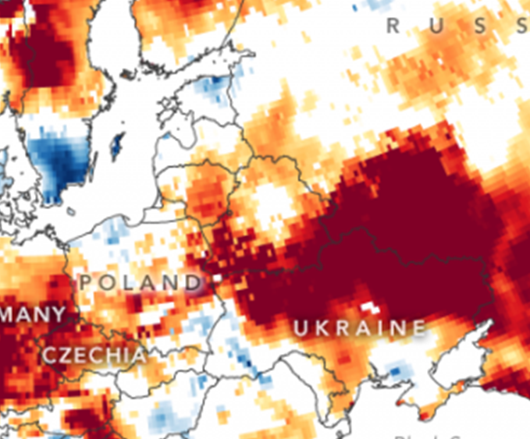

Slide 8
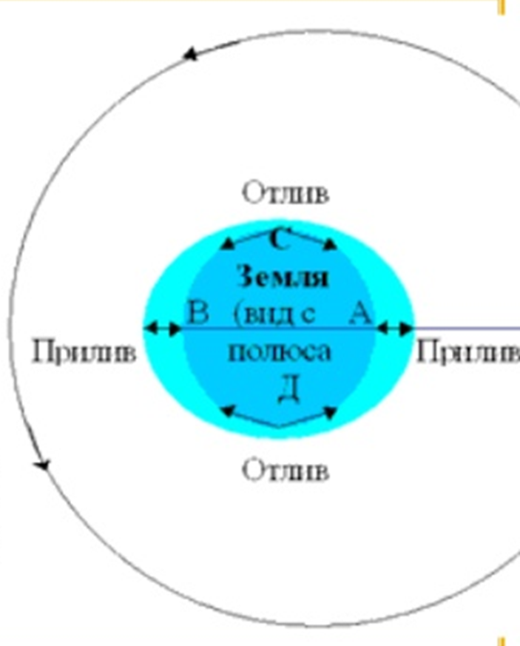
Карти ґрунтуються на даних супутників Gravity Recovery and Climate Experiment Next On (GRACE-FO), пари космічних кораблів, які визначають рух води на основі змін земного гравітаційного поля Землі. GRACE-FO вимірює тонкі зміни сили тяжіння з місяця в місяць. Зміни в топографії суші або припливах океану змінюють розподіл земної
маси; додавання або віднімання
води також змінює поле граві-
тації. Ці дані інтегруються з
даними з оригінальної місії
GRACE (2002-2017), з поточними
та історичними наземними спосте-
реженнями, використовуючи складну
чисельну модель водних та
енергетичних
процесів на поверхні землі .

Slide 9
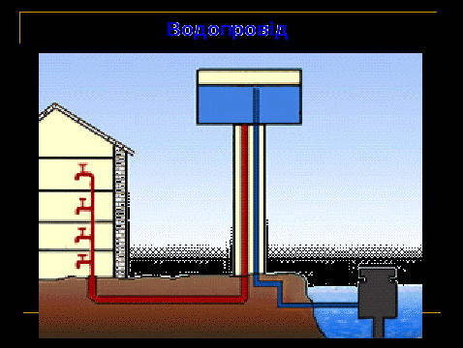
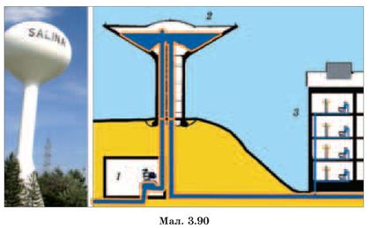
В основі водопостачання житлових будинків має лежати принцип сполучених посудин. Насосна станція закачує воду в водонапірну вежу, яка вище від найвищого будинку. З резервуара, що знаходиться у водонапірній вежі, підземними трубами вода потрапляє у водопроводи будинків, де під дією гідростатичного тиску стовпа води у водонапірній вежі намагається піднятися на таку ж висоту, на якій знаходиться резервуар водонапірної башти.
Все відбувається за прикладом розподілу однорідної рідини у сполучених посудинах. У природі прикладом сполучених посудин є джерела і такі артезіанські колодязі, в яких свердловина знаходиться нижче рівня ґрунтових вод, і вода сама б'є зі свердловини.

Slide 10

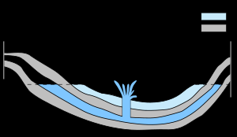
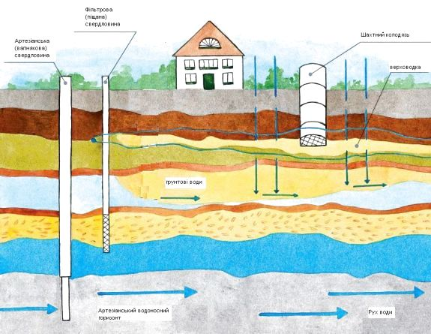
Зазвичай артезіанський колодязь влаштовують, пробуривши дуже глибоку свердловину та обладнавши її насосом.
Саме таким методом влада Помічнянської ОТГ організувала забезпечення жителів міста водою. На жаль, при підключенні до даної мережі багатьох споживачів, насоси не в змозі підтримувати достатній напір води в трубах. Води для жителів не вистачає. На нашу думку, без побудови водонапірної башти (їх на території ОТГ є 4, всі виведені з ладу в період 1991 – 2010 роки) проблема водопостачання не буде вирішена.

Slide 11
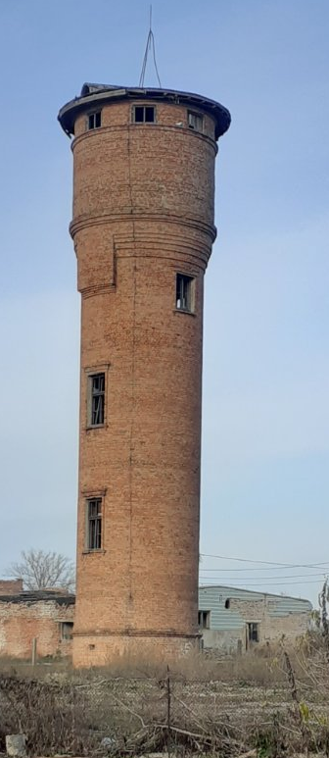
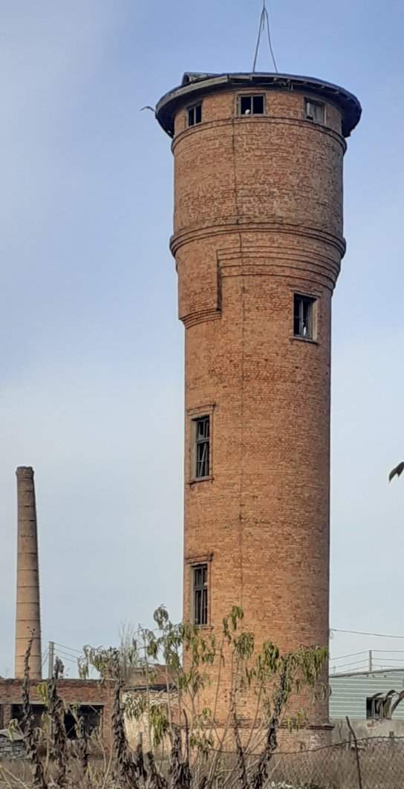
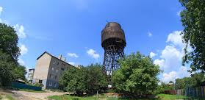
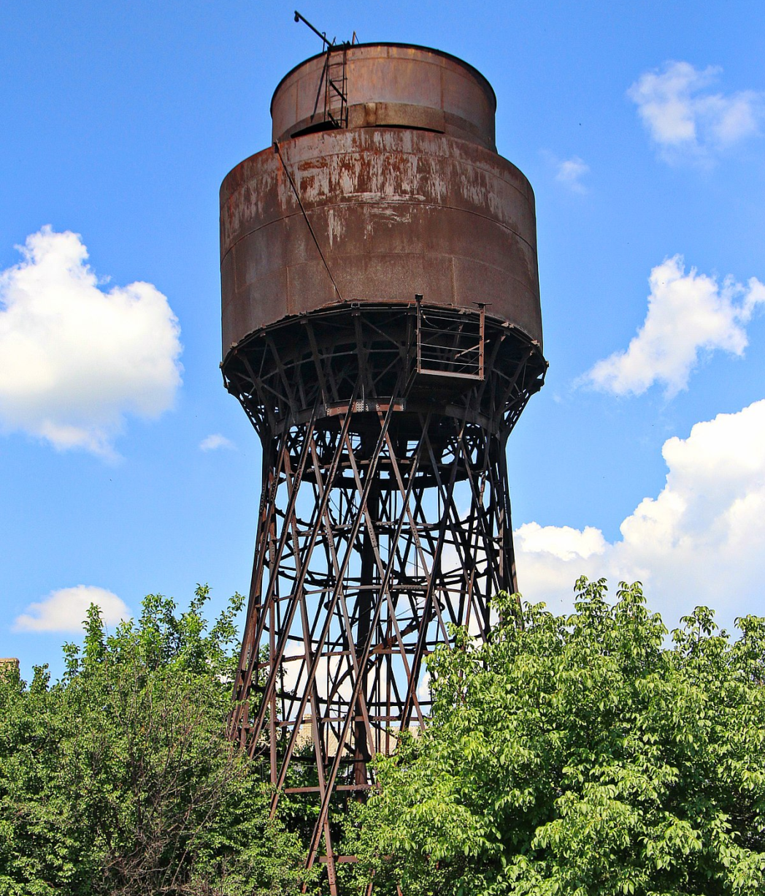
Занедбані водонапірні башти –вгорі на зруйнованому консервному заводі,
праворуч -башта Шухова, пам’ятка
архітектури

Slide 12
Місцеві фермери також є винуватцями зникнення води у водоймах та криницях.
По-перше, ними було заорано всі водостічні рови понад дорогами вздовж полів. Частково рови збережено. Там де вони вціліли, цьогоріч під час сильних червневих злив не було змито посіви з полів, вціліли городи та не пошкоджено потоками води будівлі. У тих місцях вздовж дороги по селу Помічна, при в’їзді до м.Помічна, де рови розрівняли, потоки намулу зносили все на своєму шляху, затопили подвір’я, знищили городину, нанесли намулу товщиною до метра на дороги (вул. С.Разіна, вул.Б.Хмельницького, пров.Зв’язку), вул.Ткаченка. Потоки намулу влились в став та оточуючі його території, замуливши тим самим ще вцілілі джерела. Із тієї кількості джерел, які ще 20 років тому постачали водою потічки, що впадали в став, майже всі занедбані і замулені, бо село вимирає. Старожителі, які щовесни прочищали джерельця кожен у своєму березі понизу городів, помирають. Чистити джерела нікому. Отже джерельні струмки вже не живлять берегові струмки, які впадають у ставок.
Також припинилися сезонні потоки води до ставу через відсутність цілісної системи водозливних ровів, а кількість потоків намулу зросла. Якби були рови, то стоки води під час паводків та сильних злив частково в ровах відстоювались, намул не наносився б у водойми, а рівень води поповнювався б.
По-друге, розорані приберегові зони біля ставу, що є недопустимим.
По-третє, деякі місцеві жителі проявили злочинну ініціативу, повипилювали верби навколо ставу і покидали гілля у воду водойми. Свої дії виправдовували тим, що хотіли запобігти вилову риби сітками. Тепер ловити нічого і ніде, а ще рік тому там ловилася щука, коропи, карасі…
Та надзвичайно кричущим фактом у справі знищення ставу є неконтрольований забір води фермерами з водойми для обробки власних полів. Протягом 1970-2000 років для таких потреб та для зрошення огородньої бригади бралася вода з проточної річки Помічна, що знаходиться за 8 км від села, а не зі ставу. Якщо за день фермерами відбиралося із ставка по 5-6 машин води, а поповнення водойми відбувається за рахунок витоку води у вигляді слабих струменів із декількох джерел, то про яке збереження ресурсів для населення може йти мова?!

Slide 13
Висновки
1. Об’єктивна причина зневоднення – змінні процеси в гравітаційному полі Землі, зміна клімату.
2. Суб’єктивна причина - безвідповідальне ставлення до природних ресурсів, яке пояснюється низьким рівнем екологічного світогляду та відсутністю почуття відповідальності за стан навколишнього середовища.
3. Проблему можна вирішити очищенням ставу від повалених дерев, намулу та сміття. Продаж намулу в якості добрива може принести кошти, які стануть в нагоді для оплати подальших робіт по відновленню замулених джерел.
4. Потрібно обов’язково розчистити джерела, що живили водойму. Підняття рівня води у ставку сприятиме відновленню рівня води в колодязях.
5. Насадження дерев навколо водойми (вони були вирубані протягом останніх 5 років, а влада бездіяла) сприятиме накопиченню вологи в грунтах навколишнього ареалу.
6. Відновити водозливні системи, які були демонтовані ремонтниками доріг
7. Закликати владу нашої громади звернути увагу на катастрофічний стан водойми та скласти план радикальних заходів задля збереження природи рідного краю.

